Slide 1
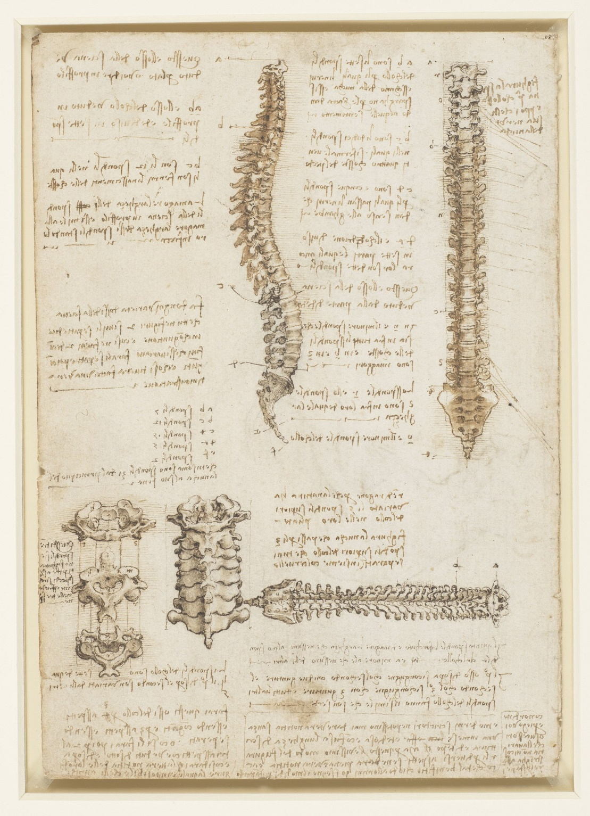
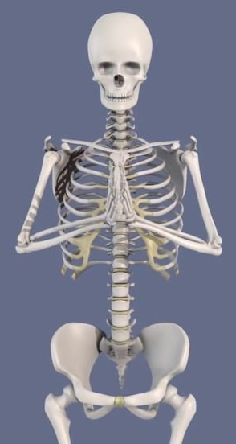
A gerinc felépítése és mozgásai
Semmelweis Egyetem, ÁOK
Dr. Kocsis Katalin
Anatómiai, Szövet- és Fejlődéstani Intézet
2019.11.12.

Slide 3
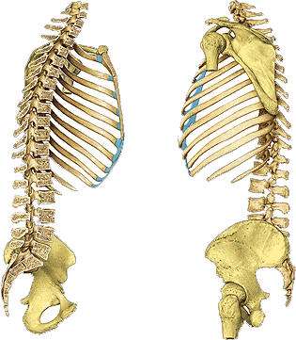
„Gerincesek törzse”
Gerincoszlop
Mozgásban betöltött szerep
Gerincvelő védelme
- ált 33-35 csigolyából áll:
- 7 nyaki (v. cervicales)
- 12 háti (v. thoracicae)
- 5 ágyéki (v. lumbales)
- 5 keresztcsonti (sacrum)
- 4-6 farokcsonti (v. coccygeae)
(coccyx)

Slide 4
CSIGOLYÁK

Slide 5
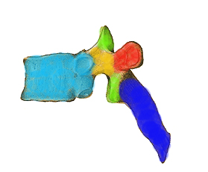
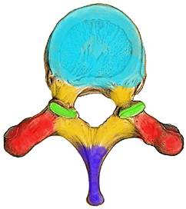
A csigolya részei
Foramen intervertebrale
Corpus vertebrae
Foramen
vertebrale
Arcus vertebrae
Processus articularis sup/inf.
(feszes izületek)
Processus transversus
Processus spinosus

Slide 6
 | cervicalis | thoracalis | lumbalis | sacrum
corpus | kis, négyszögletes | "szív" alakú / háromszögletű, a caput costae számára ízületi felszín(ek) | nagy, vastag, bab alakú | összeolvadtak, corpus, promontorium
foramen | tág, háromszögletű | szűk, kerek | szűk, háromszögletű | canalis sacralis
processus spinosus | rövid, a vége osztott (az 1. és a 7. kivételével) | hosszú, lefelé áll | széles, nagy, horizontalis állású | crista sacralis mediana
processus transversus | két gyökérrel ered (eredeti processus trasversus és bordakezdemény): foramen transversarium, tuberculum ant. et post. | tuberculum costae-hez ízületi felszín | processus costalis (bordakezdeményből), az eredeti processus transversus kicsi (processus accessorius) | ala / pars lateralis (az eredeti bordakezdeményekből), crista sacralis lateralis (az eredeti processus transversusokból),
processus articularis felszín állása | horizontalis | frontalis | sagittalis | 2 facies articularis superior, a többiből: crista sacralis intermedia-t (medialis) alkotja
különlegesség | 1.: atlas, 2.: axis, 7.: vertebra prominens, a. vertebral (6.-1.) | 1., 11. és 12. bordák csak a saját csigolyájukkal ízesülnek, a többi ezen kívül az eggyel feljebb levővel is | processus mamillaris a laminák és a processus spinosusok között széles rés (lumbarpunctio lehetővé válik) | foramen intervertebrale rejtett, a csatornája T alakban szétválik, és mint foramina sacralia pelvina és dorsalia nyílik a sacrum első és hátsó felszínén

Slide 7
CSIGOLYÁK HOMOLÓG RÉSZEI

Slide 8
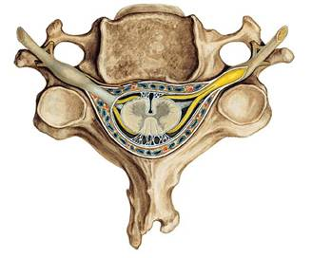
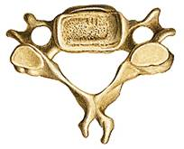
Nyaki csigolyák
corpus
incisura vert.
processus transversus
foramen transversarium
proc. art. sup.
procesus spinosus
foramen vertebrale

Slide 9
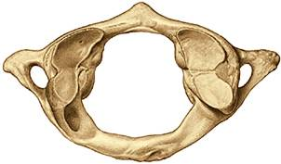
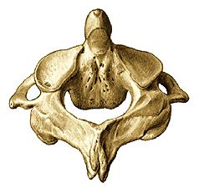
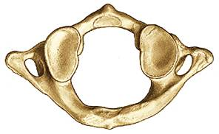
sulcus art. vertebrae
Atlas, axis
arcus anterior
massa lateralis
dens axis
facies articularis superior
facies articularis
facies articularis posterior
facies articularis inferior
arcus posterior

Slide 10
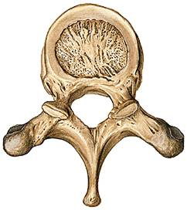
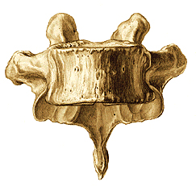
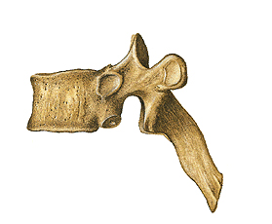
A thoracalis csigolyák
processus transversus
fovea costalis transversalis
fovea costalis sup.
fovea costalis inf.

Slide 11
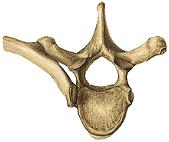
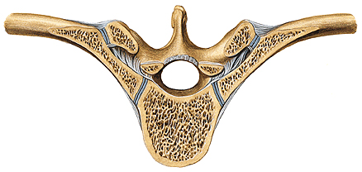
A bordák
A 12 pár borda közül a legtöbb három ponton illeszkedik a csigolyákhoz:
1) A saját csigolya processus transversusahoz
2) illetve fovea costalis superiorjához
3) és a fellette elhelyezkedő csigolya fovea costalis inferiorjához.
Kapcsolódnak a discus intervertebralishoz is.
Kivételek: 1,11,12 bordák.

Slide 12
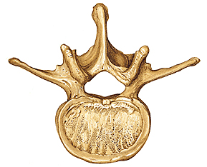
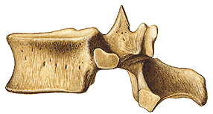
A lumbalis csigolyák
Processus transversus seu costarius
Tulajdonképpen bordamaradvány!
Processus accessorius
Valódi harántnyúlvány!
A processus spinosusok közötti rés tág, lehetőséget adva a lumbalpunctiora

Slide 13
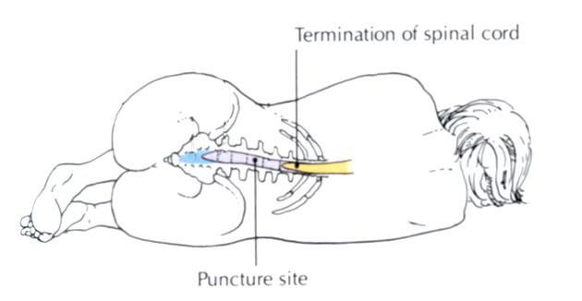
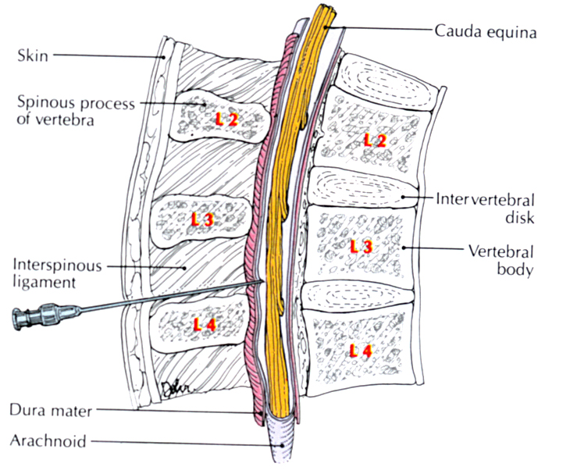
Lumbalis cisterna, lumbalpunctio
bőr
lig. supraspinale
lig interspinale
lig. flavum
cavum epidurale
dura mater spinalis
arachnoidea
cavum subarachnoidale

Slide 14
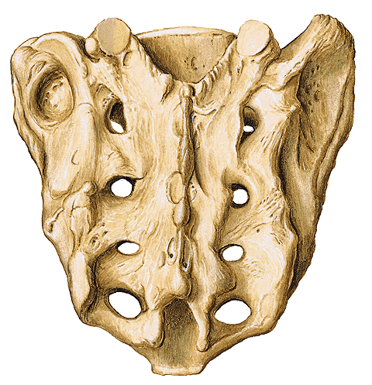
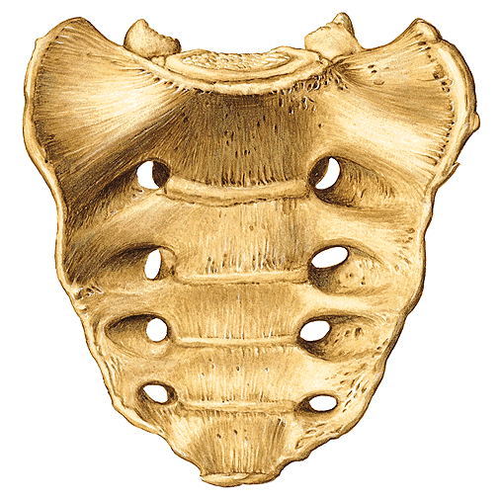
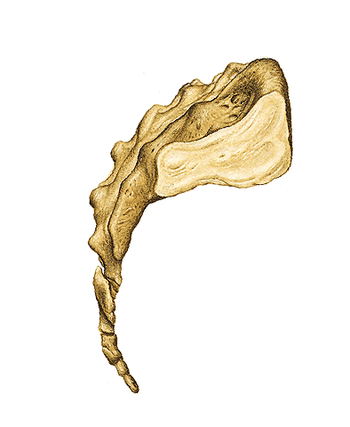

Sacrum, coccyx
5 keresztcsonti, ill. 2-4 ágyéki csigolya összecsontosodásából keletkeznek (synostosis).
A farkcsont meglehetősen csökevényes, maga is összecsontosodhat a sacrummal, elsősorban férfiakban.
Szülésnél gondot okozhat.
Facies auricularis
(rostos porc)

Slide 15
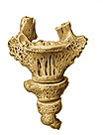
Farokcsont (os coccygis)
A farok maradványa
4-6 csökevényes csigolya, amely néha összecsontosodik (férfiakban) a sacrummal is
Elhelyezkedése miatt a medence kimenetét szűkítheti

Slide 16
CSIGOLYÁK KÖZTI KAPCSOLATOK

Slide 17
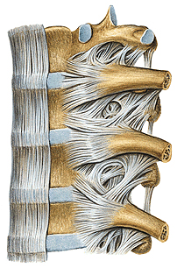
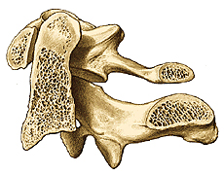
A csigolyák összeköttetései
Folyamatos összeköttetések:
- syndesmosis
- synchondrosis (discus intevertebralis)
-synostosis (sacrum; coccyx)
Ízületek - minden egymás melletti csigolya között két feszes ízület (art. zygapophysealis)
- kivétel: art. atlantooccipitalis (tojásízület)
art. atlantoaxialis (forgóízület)

Slide 18
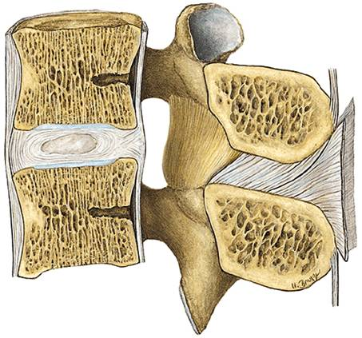
Syndesmosis,
synchondrosis
lig. longitudinale ant.
lig. supraspinale
lig. interspinale
lig. flavum
discus intervertebralis
lig. longitudinale post.

Slide 19
Discus intervertebralis
anulus fibrosus
nucleus pulposus (chorda dorsalis maradvány)
(hyalin porc zárólemez)

Slide 20
Discus intervertebralis

Slide 21
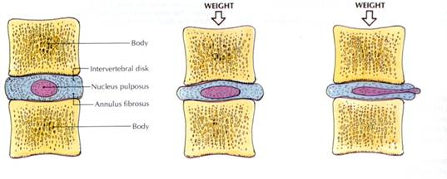
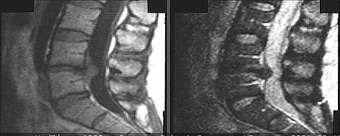
Discus hernia

Slide 22
Ligamentumok

Slide 23
Ligamentumok

Slide 24
Ligamentumok, cervicalis gerinc

Slide 25
ATLAS ÉS AXIS ÍZÜLETEI

Slide 26
Atlas és axis ízületei
articulatio atlanto-occipitalis:
- (kombinált) ellipszoid típus
- felszínek: ízfej: condyli occipitales, ízvápa: atlas fovea articularis superior
- mozgásai:
-fej bólintása + hátreszegése (igenlő mozdulat) -> haránt tengely körül
-fej ingatása egyik válltól a másikig -> sagittális tengely körül
articulatio atlantoaxialis:
- forgó, függőleges tengelyű (kúp) ízület
- tulajdonképpen 3 (4) ízület:
2 art. atlantoaxialis lateralis: kétoldalt az atlas alsó ízfelszínei az axis testén felül lévő háztetőszerűen lejtő ízfelszínekkel egyesülnek
art. atlantoaxialis mediana, ahol
1: dens axis az atlas első ívével ízesül
1: dens axis és lig. transversum atlantis alkot ízületet
- mozgás: fej rotációja („nem” mozdulat)
Az atlas ízületeinek közös szalagjai:
- ligamentum apicis dentis
- ligamentum alaria
- ligamentum transversum atlantis,a longitudinális szalagokkal a ligamentum cruciforme atlantist hozza létre
- membrana tectoria (ligamentum longitudinale posterior folytatása)
- membrana atlantooccipitalis anterior (ligamentum ligamentum longitudinale anterius folytatása)
- membrana atlantooccipitalis posterior (ligamenta flava folytatása)

Slide 27
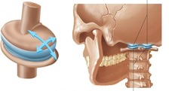
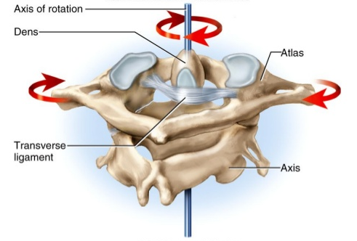
A fej ízületei
art. atlanto-occipitalis:
art. ellipsoidea sagittalis
és haránttengellyel
art. atlanto-axialis:
art. trochoidea
vertikális tengellyel
2+1 tengely
Bár a nyaki gerinc egészében is meglehetősen mozgékony, a fej mozgásai nagyobbrészt e két fejízületben valósulnak meg!

Slide 28
Atlas és axis ízületei

Slide 29
Atlas és axis ízületei

Slide 30
Atlas és axis ízületei

Slide 31
Atlas és axis
körüli topográfia

Slide 32
GERINCOSZLOP EGÉSZBEN

Slide 34
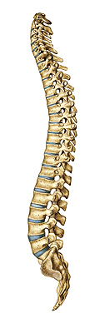
A gerinc egészben
Cervicalis lordosis
A gerinc görbületei születéskor még nincsenek jelen, a mozgás fejlődésével párhuzamosan alakulnak ki.
A szerepük a rugalmasabb erőátvitel biztosítása, energiát nyelnek el (rugó!)
Oldalirányú elhajlás (scoliosis) normálisan minimális.
Thoracalis kyphosis
Lumbalis lordosis
Sacralis kyphosis

Slide 35
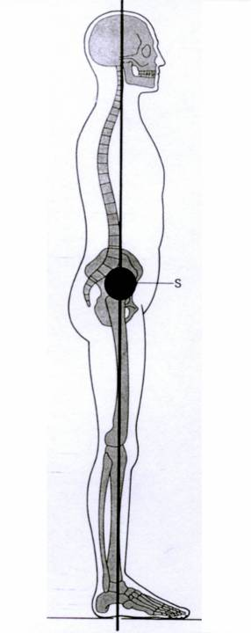
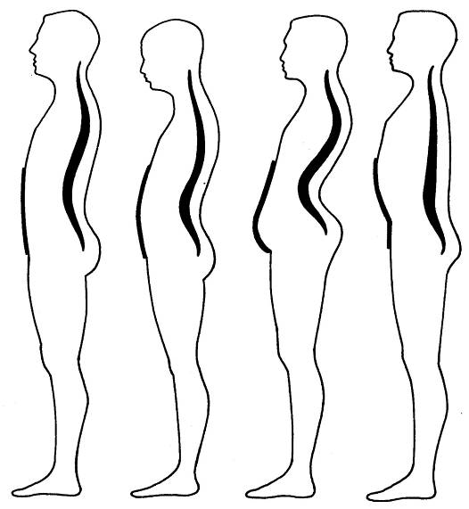
Statikai összefüggések:
súlyvonal
A test súlyvonala a következő pontokon halad át:
art. atlantooccipitalis
alsó lumbalis csigolyatestek eleje, a promontorium előtt
caput femoris középpontja
a lábboltozat legmagasabb pontja
Az alátámasztás és a terhelés egy vonalban
Ehhez az álláshoz a medencének 60-65 fokkal előre kell dőlnie – Inclinatio pelvis
Domború hát
Nyerges hát
Lapos hát

Slide 36
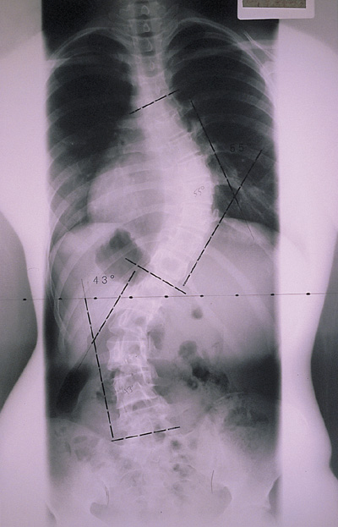
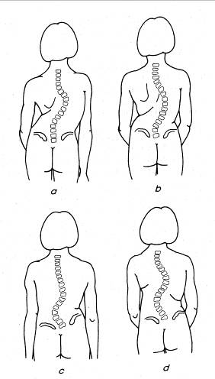
Scoliosis
Ált kompenzált: két ellentétes irányú görbület.
A súlyvonal közel a med. sagittalis síkban.

Slide 37
GERINCOSZLOP MOZGÁSAI

Slide 39
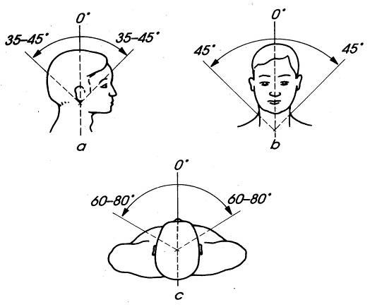
Nyaki gerinc: mozgékony
ízületi felszínek: vízszintes állásúak
mozgások:
lateralis flexio
ventralflexio és dorsalflexio (extensio)
rotatio
articulatio atlanto-occipitalis
mozgások :
-fej bólintása + hátreszegése (igenlő mozdulat) -> haránt tengely körül
-fej ingatása egyik válltól a másikig -> sagittális tengely körül
articulatio atlanto-axialis
mozgás: fej rotációja („nem” mozdulat) (függőleges tengely körül)

Slide 41
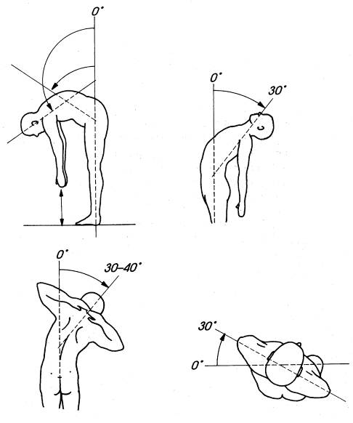
Háti szakasz (legkevésbé mozgékony)
ízületi felszínek: frontalis állásúak
mozgások : relatíve kevés
rotatio
lateralis flexio
Ágyéki szakasz
ízületi felszínek: sagittalis állásúak
mozgások :
ventralflexio és dorsalflexio (extensio)
lateralis flexio

Slide 43
HÁTIZMOK

Slide 44
Hátizmok

Slide 45
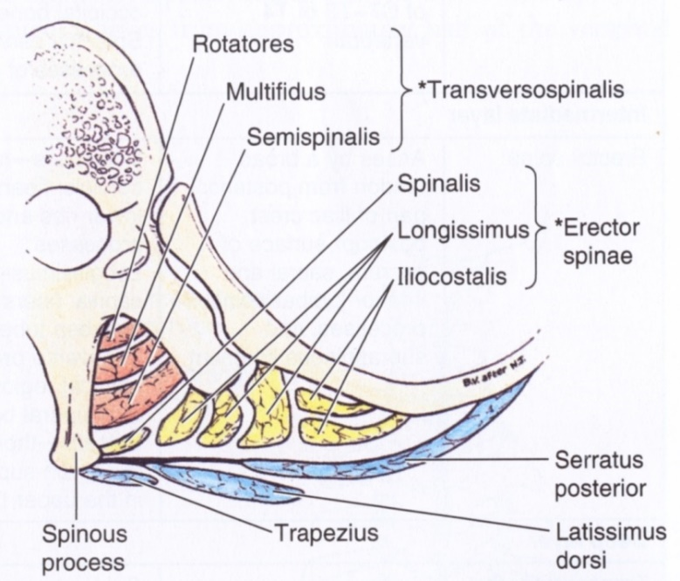
Felszínes (extrinsic) hátizmok
m. trapezius
m. latissimus dorsi
m. levator scapulae
m. serratus posterior superior
m. serratus posterior inferior
m. rhomboideus major
m. rhomboideus minor
Hátizmok
Mély (intrinsic, autochton) hátizmok
medialis köteg
m. spinalis
mm. interspinales
mm. transversospinales
  semispinalis (5-7)
  multifidus (3-4)
  rotatores (1-2)
lateralis köteg tract
m. splenius capitis et cervicis
m. longissimus
m. iliocostalis
mm. levatores costarum
mm. intertransversarii
Regio nuchae, mm. suboccipitales
m. rectus capitis posterior major
m. rectus capitis posterior minor
m. obliquus capitis superior
m. obliquus capitis inferior

Slide 46
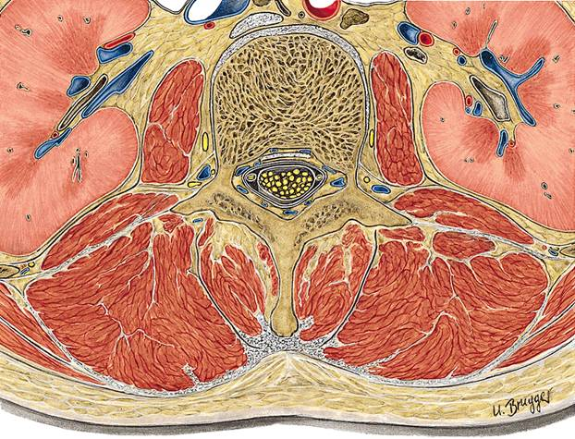
Sulcus dorsi
Fascia thoracolumbalis (mély réteg)
Fascia thoracolumbalis (felszínes réteg)

Slide 47
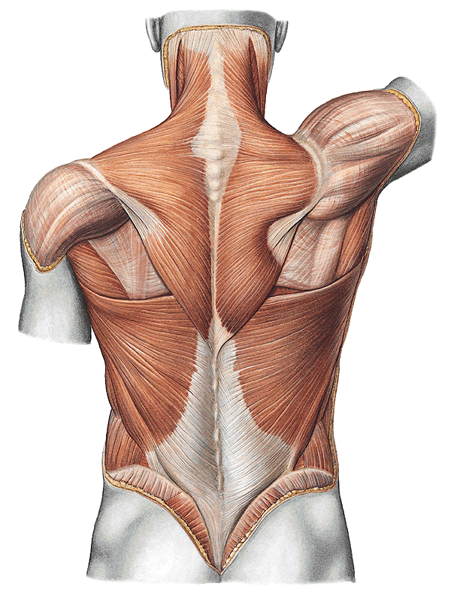
Hátizmok
Vertebra prominens, proc. spinosus
M. trapezius
M. latissimus dorsi
Proc. spinosus

Slide 48
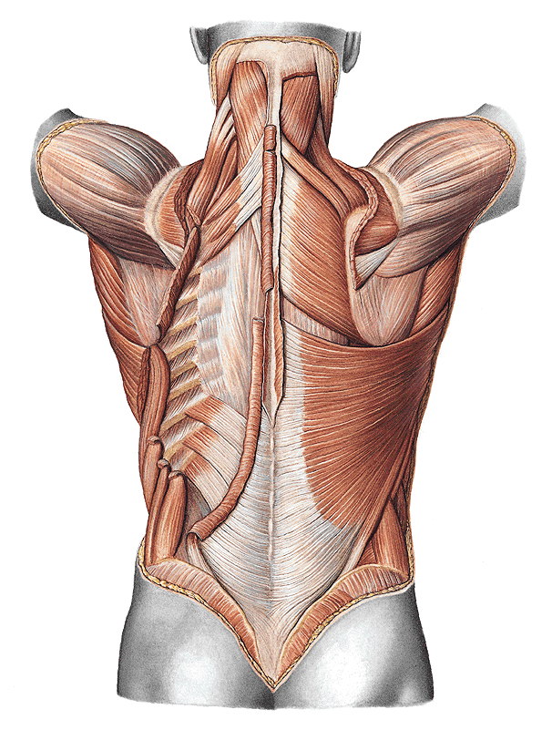
Hátizmok
M. splenius capitis
M. levator scapulae
M. serratus post. sup.
M. rhomboideus minor
M. serratus post. inf
M. rhomboideus major
M. latissimus dorsi

Slide 49
csoport | név | eredés | tapadás | részek
Intrinsic hátizmok
Lateralis köteg
Sacrospinalis izmok | m. iliocostalis | sacrum, crista iliaca, fascia thoracolumbalis, bordák | bordák, C4-C6 proc. transv. | lumborum, thoracis, cervicis
Sacrospinalis izmok | m. longissimus | sacrum, crista iliaca, lumbalis vertebra proc. spin., thoracalis és cervicalis vertebra proc. transv. | bordák, lumbalis vertebra proc. costalis cervicalis vertebra proc. transv., proc. mastoideus | thoracis, cervicis, capitis
Spinotransversalis izmok | m. splenius cervicis and capitis | thoracalis és cervicalis vertebra proc. spin., lig. nuchae | C1 C2 proc. transv., os occipitale, proc. mastoideus | cervicis, capitis
Intertransversalis izmok | mm. intertransversarii | lumbalis vertebra: proc. mam., proc. costalis, cervicalis vertebra: proc. transversus tuberculumok | lumbalis vertebra: proc. mam., proc. costalis, cervicalis vertebra: proc. transversus tuberculumok | lumborum med. és lat., cervicis ant. és post.
Intertransversalis izmok | mm. levatores costarum (longus et brevis) | proc. transv. | bordák (eggyel vagy 2-vel lentebbi) | thorax
Medialis köteg
Spinalis izmok | mm. interspinales | proc. spin. | proc. spin. | cervicis, lumborum
Spinalis izmok | mm. spinalis | proc. spin. lateralis felszín | proc. spin. | thoracis, cervicis
Transversospinalis izmok | mm. rotatores breves and longi | proc. transv. | proc. spin., 1-2 csigolyával fentebb | mindenütt
Transversospinalis izmok | m. multifidus | sacrum, ilium, proc. transv. | proc. spin., 3-4 csigolya távolságra (felfelé) | mindenütt, lumbalis rész erősebb
Transversospinalis izmok | m. semispinalis | proc. transv. | proc. spin., 5-7 csigolya távolságra, os occipitale | thoracis, cervicis, capitis
Suboccipitalis izmok
 | m. rectus capitis posterior minor | atlas arcus post. | os occipitale
 | m. rectus capitis posterior major | axis proc. spin. | os occipitale
 | m. obliquus capitis inferior | axis proc. spin. | atlas proc. transv.
 | m. obliquus capitis superior | atlas proc. transv. | os occipitale

Slide 50
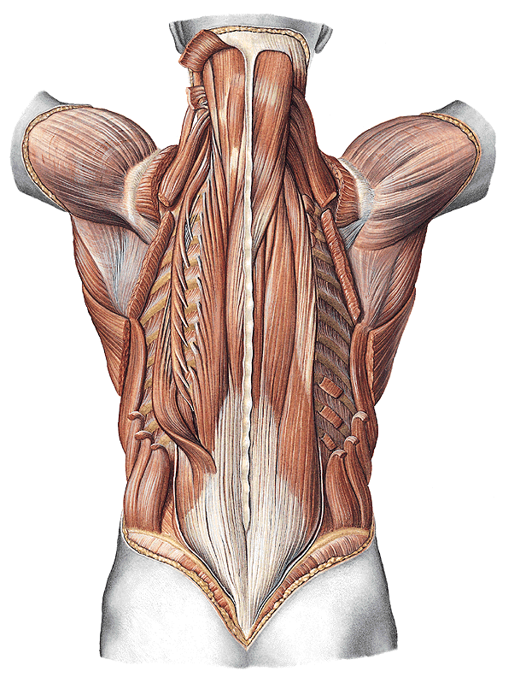
Hátizmok
M. splenius capitis
M. splenius cervicis
M. iliocostalis
M. longissimus
M. spinalis
M. erector spinae:
m. iliocostalis
m. longissimus
m. spinalis

Slide 51
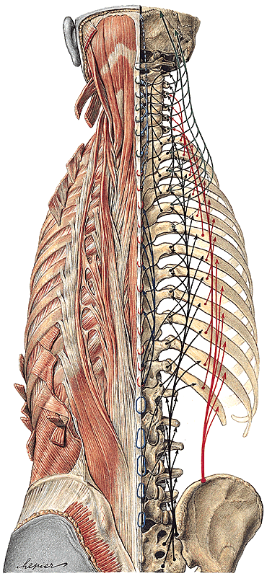
Hátizmok
M. longissimus capitis
M. semispinalis capitis
M. semispinalis cervicis et thoracis
M. spinalis
M. longissimus
M. iliocostalis

Slide 52
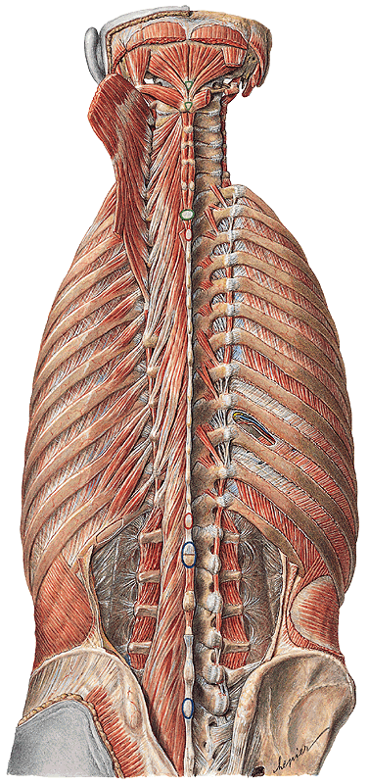
Hátizmok
M. semispinalis
Mm. intertransversarii
Mm. interspinales

Slide 53
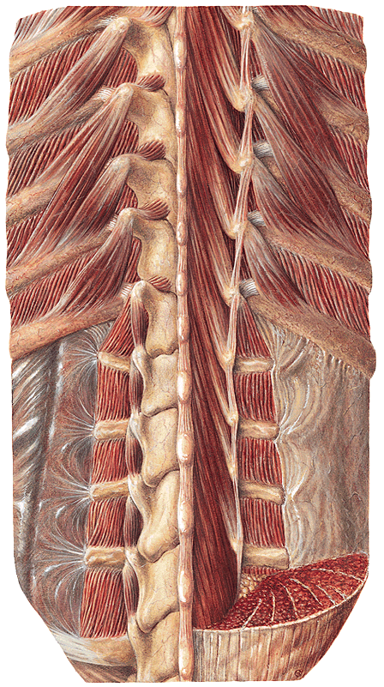
Hátizmok
Mm. rotatores
Mm. multifidi

Slide 54
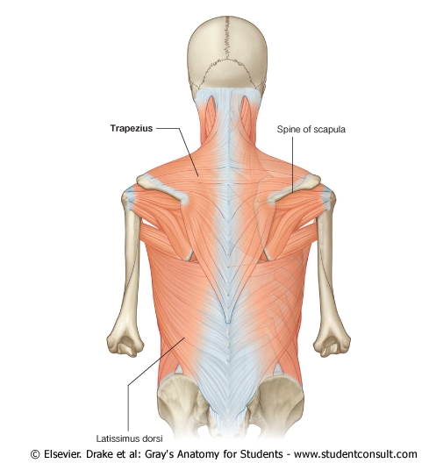
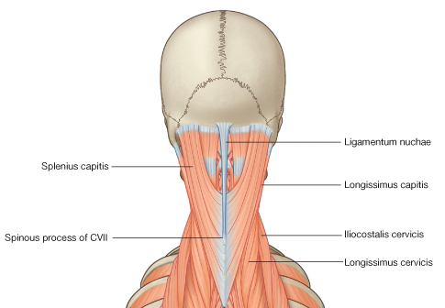
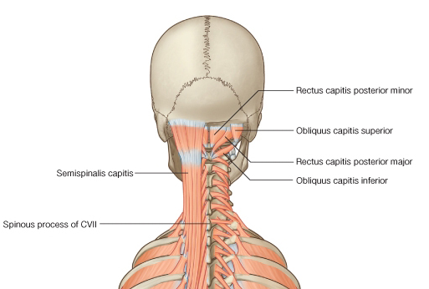
Tarkóizmok
2. m. splenius capitis és
m. longissimus capitis
1. m. trapezius
3. m. semispinalis capitis
4. musculi suboccipitales

Slide 55
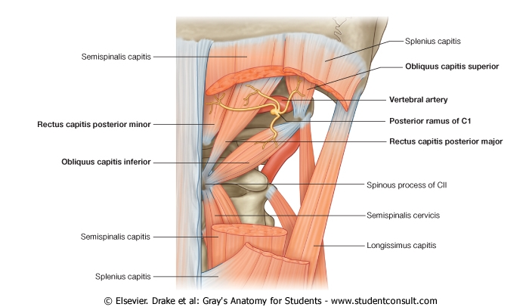
SUBOCCIPITALIS IZMOK
trigonum suboccipitale: a. vertebralis, n. suboccipitalis

Slide 56
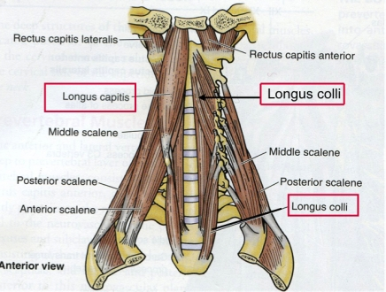
Mély nyakizmok: a prevertebralis izmok és a scalenus izmok

Slide 57




Slide 58

Gerincvelő, gerincvelői idegek
8 cervicalis
12 thoracalis
5 lumbalis
5 sacralis
1 coccygealis
31 pár
C1-8 – megfelelő csigolya felett
Th1-Co1 – megfelelő csigolya alatt
A lumbalis illetve sacralis gyökök több csigolyányit haladnak lefelé a durazsákon belül:
cauda equina
lumbalis cisterna

Slide 59


Hátizmok, beidegzés

Slide 60



KÖSZÖNÖM A FIGYELMET!
Referenciák

